Slide 1
Bilans Carbone

Slide 2
Les outils de calcul de bilan carbone
2 outils à disposition pour faire des bilans carbone.
    L’outil de l’Unimev : Cléo
    L’outil de Green Event : Climeet
Les outils sont prêts à 90%
Conformité « bilan carbone » : 2 axes de travail
    Méthodologie : avantage Cleo
    (Kabaun certifié, outil événement en cours)
    Accompagnement client : avantage Climeet
    (notamment calcul simplifié « empreinte »)
    100% certifié avant l’été (« la calculatrice fonctionnera »)
Attention la méthodologie sera certifiée pas le bilan carbone !
Coût

Slide 3
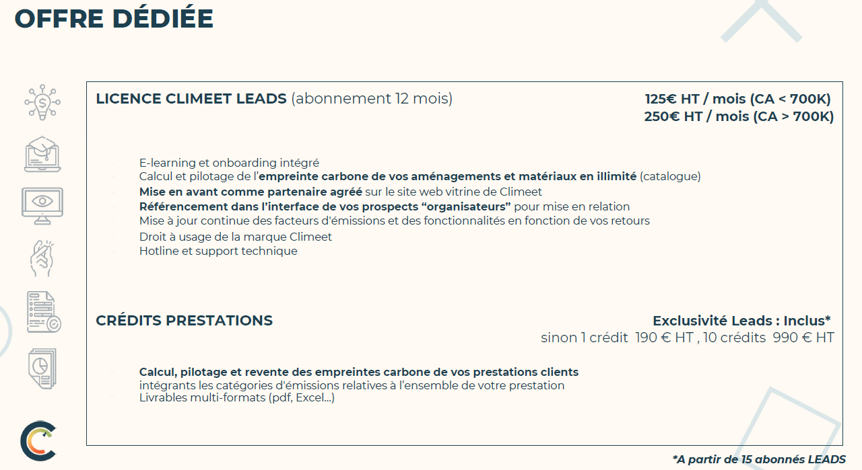
Coût Climeet
Climeet

Slide 4
Coût Cleo
Cotisation | Tarif
1 722 € | 1 500 €
3 500 € | 2 000 €
5 000 € | 2 500 €
6 500 € | 3 000 €
8 000 € | 3 500 €
10 000 € | 4 000 €
12 000 € | 4 500 €
15 000 € | 5 000 €

